Slide 1
Детекторы элементарных частиц
(введение)
Ваня Беляев ( ЦЕРН/Женева и ИТЭФ/Москва)

Slide 2
Детекторы частиц
Предмет сам по себе очень сложный
  Непростые физические эффекты
  Сложные инженерные решения
У нас есть всего 45 минут
  В ведущих вузах (МФТИ/МИФИ/МГУ/НГУ) основы предмета изучаются в течении как минимум двух семестров
Некие упрощения неизбежны
  Ко многим утверждениям можно найти хотя бы одно исключение

Slide 3
Частицы
Регистрируемые непосредственно («долгоживущие»)
  Заряженные:
    Электрон, протон
    мюоны, π± и К±-мезоны
  Нейтральные: фотоны /гамма-кванты
Реконструируемые по их распадам («короткоживущие»)
Частицы, живущие достаточно долго, чтобы оставлять след кторый можно наблюдать/измерять непосредственн след, («трек»)
Упрощение: граница между этими категориями не такая четкая

Slide 4
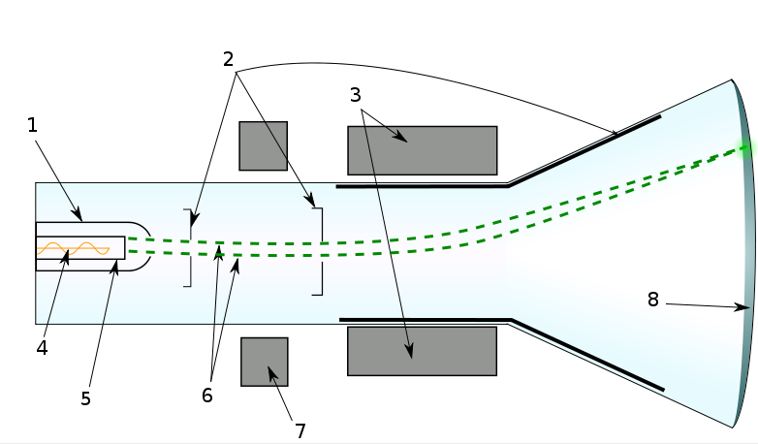
Детекторы частиц вокруг нас
Детектор (низкоэнергичных) электронов
  Экран ЭЛТ («старого») телевизора, осциллографа, …
Детектор (низкоэнергичных) фотонов
  Фотоплёнка, фотопластинки
  Цифровые видео и фотокамеры: ПЗС-матрица
Исторически первый

Slide 5
Числа и единицы измерений
Энергия: электрон-вольты, килоэлектрон вольты, …, Тераэлектронвольты
  1 эВ = 1.6×10⁻¹⁹ Дж
  Энергия которую приобретает электрон пройдя разность потенциалов в 1 вольт
Энергия связи электронов в атоме:
  O(13.6эВ)
Энергия протона в LHC:
  3.5 ТэВ × 1.6×10⁻¹⁹ Дж/эВ = 5.6 ×10-7 Дж
  10 ¹¹ протонов в банче: 56 кДж = 13.3ккал

Slide 6
Как регистрировать частицы?
«Типичные» энергии очень малы по сравнению с макроскопическими размерами
Надо использовать физические эффекты которые очень чувствительны к малым возмущениям
  Основной принцип до конца 70х годов XX века
Прогресс в развитии современной электроники позволяет усилить слабые сигналы

Slide 7
Неустойчивое равновесие
Система, наиболее чувствительная к малым внешним равновесиям – это система в состоянии неустойчивого равновесия
  Макроскопическая система может быть чувствительной к микроскопическим воздействиям

Slide 8
Перегретая жидкость
Простой домашний опыт
    Очень чистая вода (например много раз кипяченая)
    Очень чистая ровная посуда с ровным гладким дном и стенками (например химическая колба)
    Очень осторожный равномерный нагрев
  Вода не закипает!
    Мгновенно и бурно вскипает если бросить туда что-нибудь мелкое… или просто потрясти
Малое возмущение приводит к большим качественным изменениям в системе

Slide 9
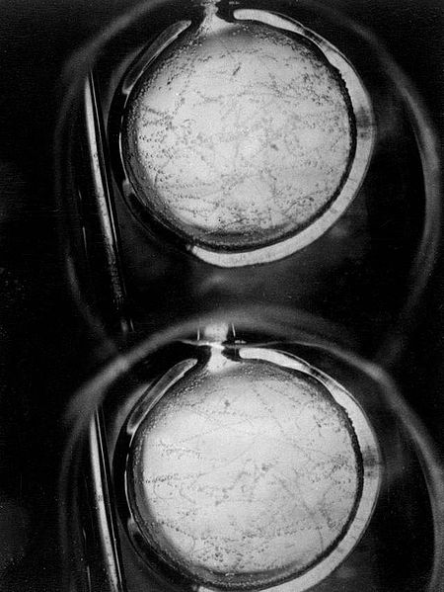
Пузырьковая камера
Перегретая жидкость: часто жидкий водород
Когда через жидкость проходит заряженная частица (малое воздействие), жидкость вскипает вдоль ее движения, образуя слез из мельчайших пузырьков, которые можно сфотографировать

Slide 10
Пузырьковые камеры
Изобретена Дональдом Глейзером (1952 год)
    Нобелевская премия 1960 год
Можно «глазом» видеть частицы
  Миллионы фотографий…
Разные жидкости: водород, дейтерий, пропан, ксенон, …
В реальности не нагревают, а изменяют давление..
«Золотой век»
«Гаргамель»

Slide 11
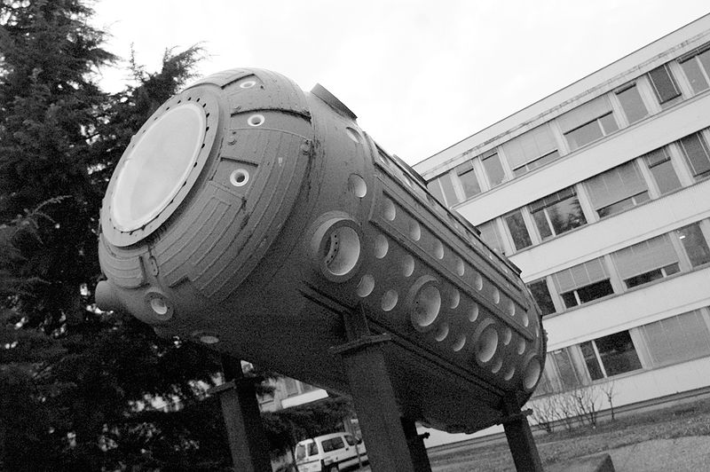
Gargamel
Пузырьковая камера Гаргамель. ЦЕРН
1970-1978
2×4 метра
12 м³ фреона
Одно из наиболее важных открытий в ЦЕРН: 1973 год

Slide 12
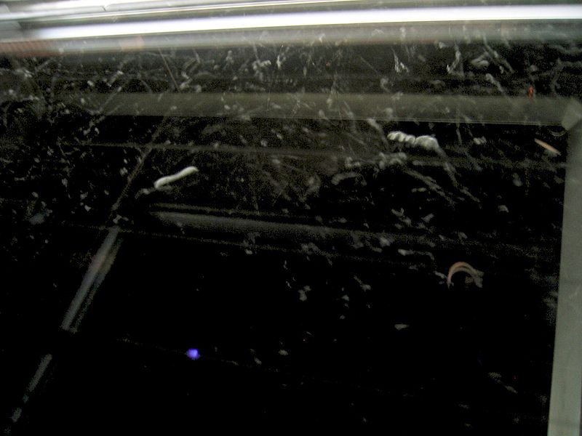
Переохлажденный пар
Еще одна система с неустойчивым равновесием
  Конденсация перенасыщенного пара
  Образование капелек конденсата («тумана») вдоль движения заряженной частицы
«туманная камера Вильсона»
  Изобретена Чарльзом Вильсоном в начале XX века

Slide 13
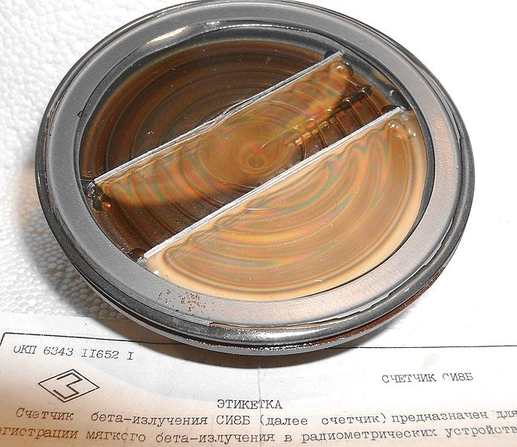
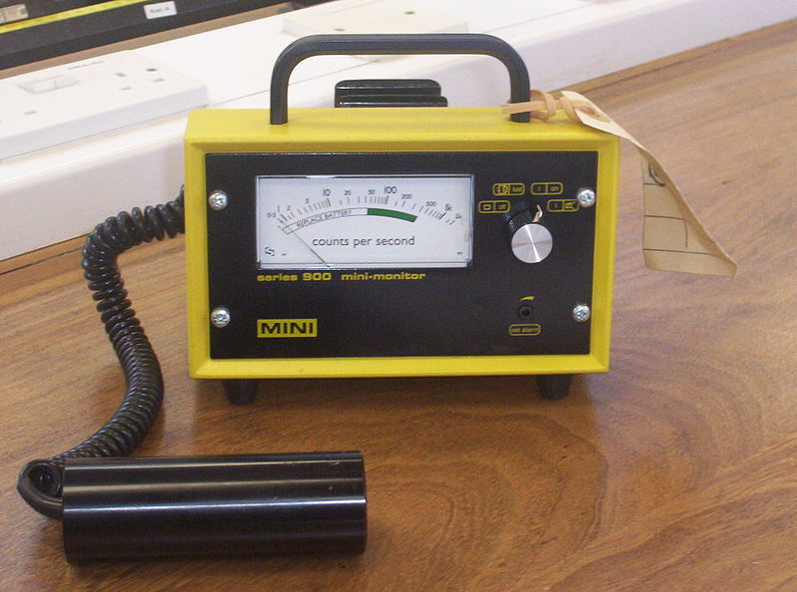
Счетчик Гейгера
Заряженный конденсатор на грани пробоя
  Разряд/пробой когда проходит частица
Используется в дозиметрах
Изобретен Гансом Гейгером в 1908 году

Slide 14
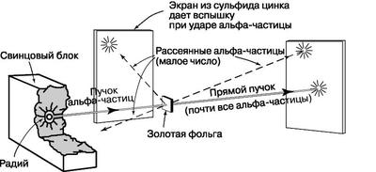
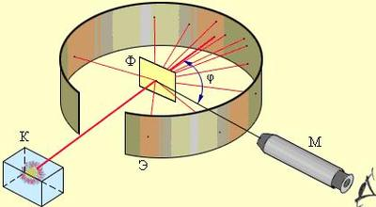
(Опыт Резерфорда)
Знаменитый опыт Резерфорда, который показал что атом имеет тяжелое и очень компактное ядро
Гейгер

Slide 15
Как происходит взаимодействие частиц с веществом?
Все заряженные частицы:
  Ионизация вещества
  Тормозное излучение
    особенно e⁻ и e⁺
  Черенковское излучение
  Переходное излучение
Адроны: неупругие ядерные процессы,
Фотоны
  Фотоэффект
  Комптоновское рассеяние
  Рождение e⁺e⁻ пар в поле ядра

Slide 16
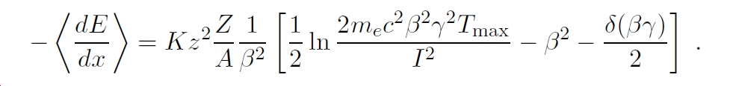
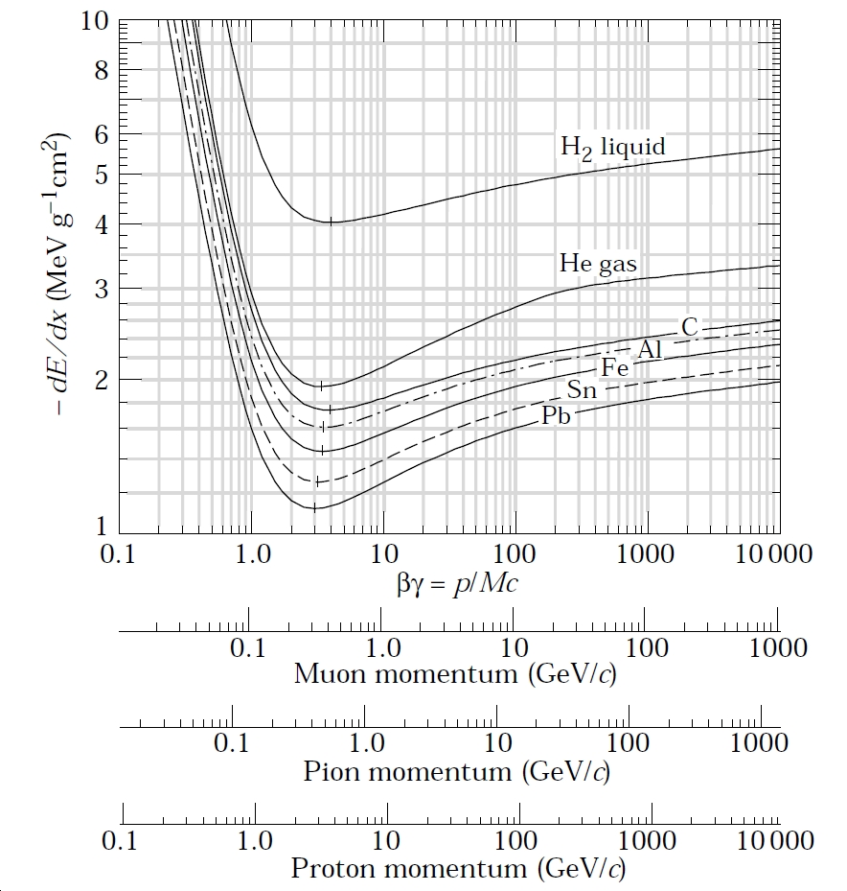
Ионизационные потери
β = v/c
МэВ см²/г
Пропорционально плотности электронов в веществе
Слабо зависит от вещества
  «2 МэВа на грамм»
  4 для водорода

Slide 17
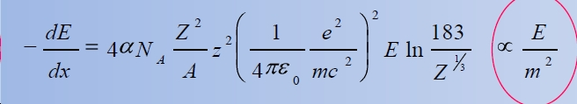
Тормозное излучение
В электрическом поле ядра быстрая заряженная частица излучает фотоны
Эффект очень важен для e⁻ и e⁺
  (не очень важен для других частиц)
  Растет линейно с энергией
  Есть «критическая энергия» (5-10 МэВ), при больших энергиях эффект доминирует при меньших доминирует ионизационные потери

Slide 18
Фотоны
Фотоэффект
  Важен когда энергия фотона сравнима с энергией связи электрона в атоме
Комптон-эффект
Рождение пар в поле ядра
  Доминирующий эффект при больших энергиях
А что случается дальше с e⁺ и e⁻ ?
  Предыдущий слайд ( и снова этот…)
  Размножение частиц
    Ливень

Slide 19
Ливни
Высокоэнергичные фотоны рождают (высокоэнергичные) пары
Высокоэнергичные e⁻ (и e⁺) излучают (высокоэнергичные) фотоны
…
…
Процесс размножения продолжается пока энергия достаточно велика
  Е > E_{крит}
По закону сохранения энергии:
  N ≈ E₀/E_{крит}
~тысячи частиц при начальной энергии E₀ больше чем 1 ГэВ

Slide 20
Адронные ливни
Похожим образом при больших энергиях взаимодействуют с ядрами адроны с выделением ядерных осколков и других адронов
  Физика довольно сложна
  Внутри ливня появляются также фотоны и электроны, рождая электромагнитные ливни
  Размножение пока энергия частиц в ливне достаточно большая > ГэВ

Slide 21
А что происходит с энергией выделенной в веществе?
Сцинтилляторы – вещества в которых возбуждение снимается излучением видимого света…
    Прозрачные (неорганические) кристаллы
    Многие пластики, огрстекло,…
  Количество света пропорционально энергии выделенной в куске сцинтиллятора
    В случае ливней при очень большом куске вещества – пропорционально энергии частицы
      «калориметр»
      Возможность измерить энергию ливневой частицы!
Вспышки обычно очень слабые и для детектирования требуют использования фотоумножителей

Slide 22
Что мы регистрировали в пузырьковой камере?
Трек частицы вызван ионизационными потерями.
Именно ионизационные потери в среде, ведущие к образованию пар электрон-ион, служат «спусковыми крючками» для выхода системы из состояния неустойчивого равновесия

Slide 23
Другие подходы?
Со временем (развитием электроники, увеличения чувствительности аппаратуры и уменьшения всевозможных шумов) необходимость использования принципа неустойчивого равновесия для детектирования частиц стала уменьшаться.

Slide 24
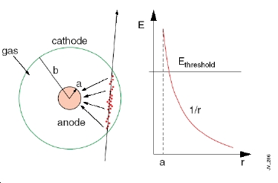
Газовое усиление
Электроны дрейфуют к тонкой проволочке
Электрическое поле вблизи проволочки очень большое
  Размножение
  «Газовое усиление»
Усиление сигнала зависит от
многих параметров: напряжения,
диаметра проволочки, газовой смеси
Малое усиление: (слабый) сигнал пропорционален ионизации
Слишком большое усиление: (сигнал большой) счетчик Гейгера

Slide 25
Время дрейфа
Электроны дрейфуют к тонкой проволочке
  Скорость около 50км/с
Измеряя время прихода
сигнала можно рассчитать
расстояние и узнать где
проходила частица
«Дрейфовые трубки»
«Соломенные трубки» , часто длинные и тонкие как соломинки для коктейлей:
  LHCb: десятки тысяч трубок длиной около 3 метров и толщиной 5мм

Slide 26
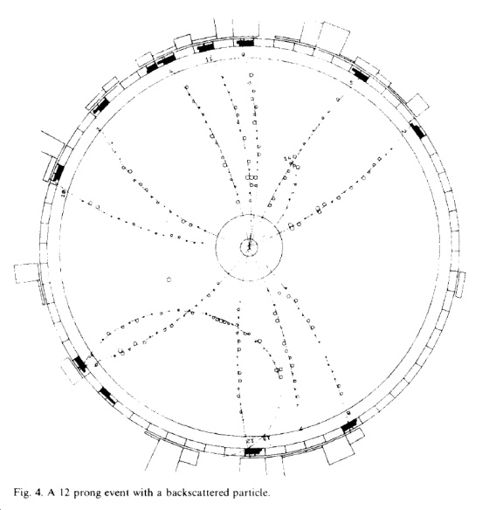
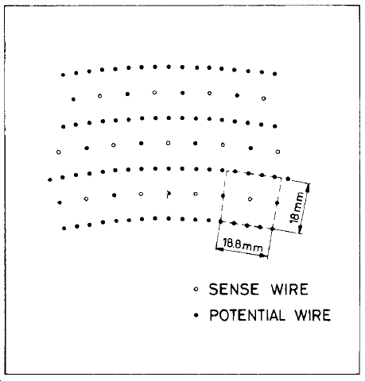
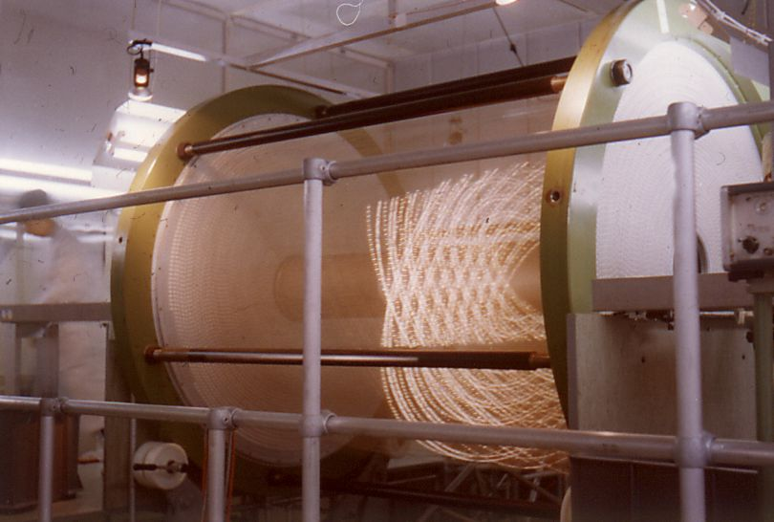
А нужны ли трубки?
Дрейфовая камера

Slide 27
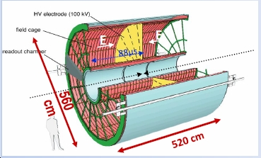
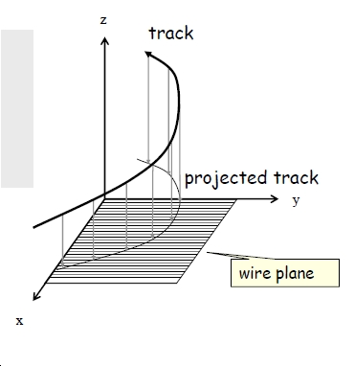
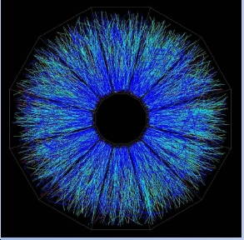
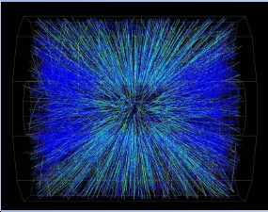
Время-проекционная камера
Настоящая 3Д картинка
Сердце детектора ALICE

Slide 28
Твердотельные детекторы
Ионизация в газах: 300 ионов на см
  Пропорциональна плотности!
В твердых телах начальная ионизация заметно больше (10³)
  «Начальный» сигнал заметно больше
    более компактный детектор
  Еще больше сигнал в полупроводниках (~10)
    «Электрон + Дырка» вместо «Электрон + Ион»
Нет газового усиления ☹
  Нужна чувствительная и малошумящая электроника

Slide 29
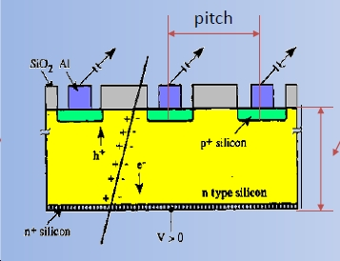
Полупроводниковые детекторы
Сердца современных детекторов
Типичные точности
  5-50 мкм
Типичные геометрии
  Полоски
    «стрипы»
  Короткие полоски
    микрострипы
    «стриксели»
  Прямоугольники
    «пиксели»
Много (десятков)
миллионов каналов считывания,
самые современные технологии

Slide 30
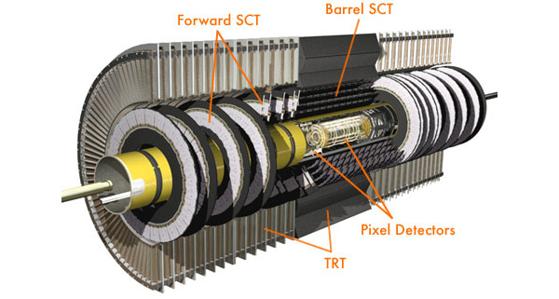
Иногда сердце очень большое
Внутренний детектор эксперимента ATLAS
> 10⁸ каналов,
> 60м² полупроводниковых детекторов

Slide 31
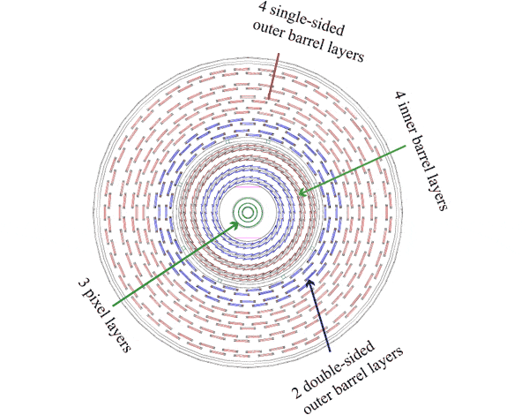
Большое сердце-II
Внутренняя часть детектора CMS
65×10⁶ каналов

Slide 32
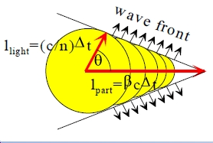
Черенковское излучение
Когда заряженная частица движется в среде со скоростью больше скорости света в среде
  (но меньше скорости света в вакууме)
  Конус черенковского света cos θ = 1/(nβ)
  Зная раствор конуса – измеряем скорость
                Если отразить в сферическом зеркале – изображение этого конуса будет представлять собой окружность
                Радиус связан с углом θ
                Измеряем скорость
                Зная импульс частицы, измеряем массу

Slide 33
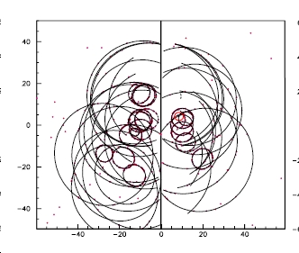
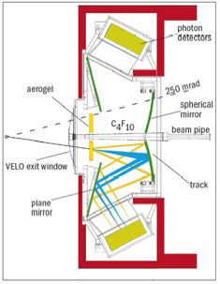
Детектор черенковских колец
Важный элемент экспериемнта LHCb
Уникальный для LHC
Позволяет различать заряженные частицы, в частности отличать каоны от пионов
Открывает массу интересных возможностей
Ввв

Slide 34
А как же мюоны?
Мюоны не участвуют в ядерных взаимодействиях
  Нет адронных ливней
Для мюонов не слишком больших энергий (меньше десятков ГэВ) тормозное излучение не приводит к большим потерям энергии
  Нет электромагнитных ливней
Теряют энергию главным образом только за счет ионизации вещества!
  Большая проникающая способность
      «2 МэВа на грамм»
      Плотность железа ~8г/см³
      Потеря энергии: 16 МэВ на сантиметр толщины железа
      16 ГэВ мюон спокойно пройдет через несколько метров железа

Slide 35
Детекторы мюонов
Мюонные детекторы обычно самые делекие от точки взаимодействия. Включают много тяжёлого материала: железо, железобетон
Часто самые тяжелые (по массе) элементы эксперимента
  Часто совмещены с ярмом магнита
Обычно самые внешние и самые видимые
  Часто только их и видно…

Slide 36
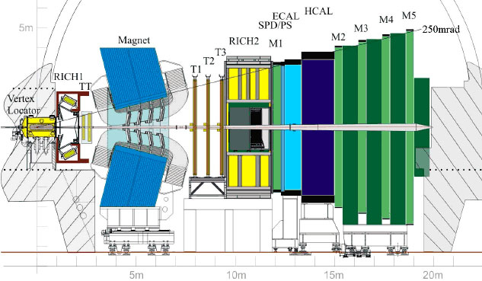
LHCb

Slide 37
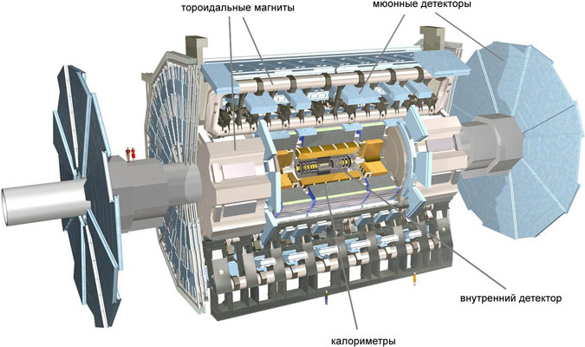
ATLAS

Slide 38
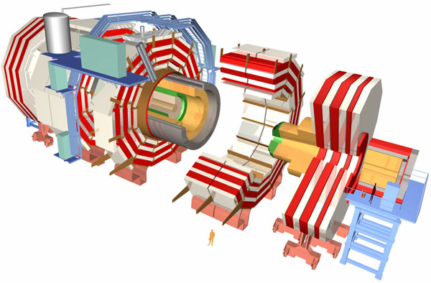
CMS

Slide 39
Вместо заключения
Большое спасибо за внимание
Вопросы?
Я должен еще раз извиниться за слишком большие упрощения

